Slide 1
Mutextree
Protection de ressources en arborescence

Slide 2
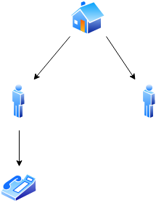
Mutextree
Le besoin
Des resources en arbre géré par une API simpliste.

Slide 3
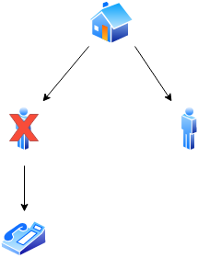
Mutextree
Le besoin
Suppression impossible : il reste des téléphones.

Slide 4
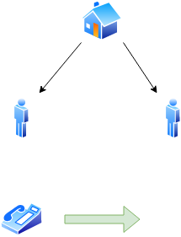
Mutextree
Le besoin
On supprime la laison entre l’utilisateur et le téléphone pour le déplacer.

Slide 5
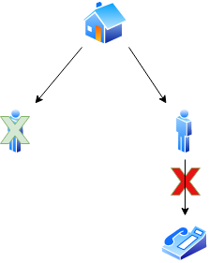
Mutextree
Le besoin
La laison avec l’autre utilisateur échoue.
Race condition : La suppression du premier utilisateur réussi.

Slide 6

Mutextree
Le besoin
On ne sait plus quoi faire du téléphone...

Slide 7
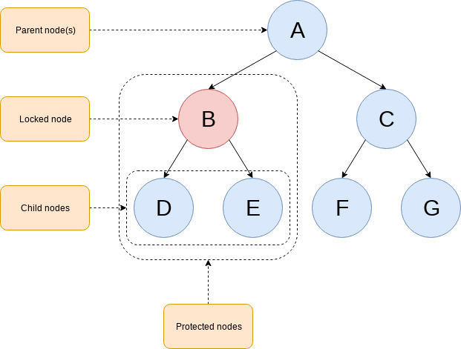
Mutextree
La solution
Des mutex qui protègent un noeud de l’arbre et tous ses fils :

Slide 8
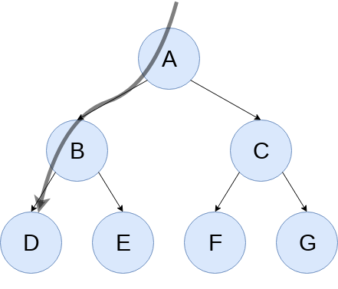
Mutextree
La solution
En utilisant comme nom le chemin du noeud :
A.B.D

Slide 9
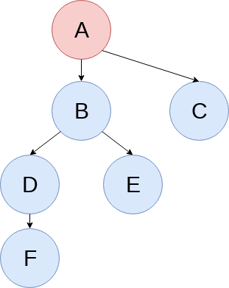
Mutextree
L’algorithme
On veut protéger D.
1. On protège A

Slide 10
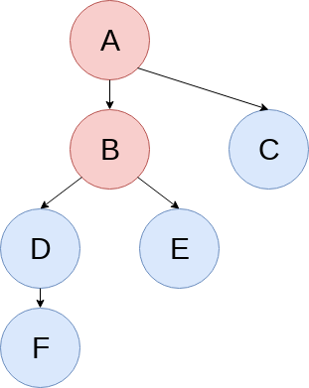
Mutextree
L’algorithme
2. On protège B

Slide 11
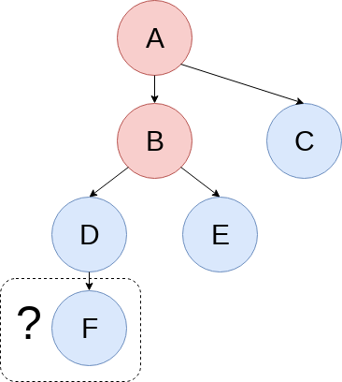
Mutextree
L’algorithme
3. On vérifie qu’aucun noeud fils n’est protégé

Slide 12
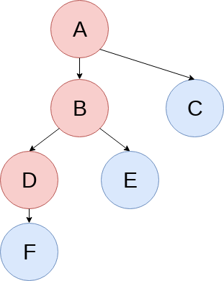
Mutextree
L’algorithme
4. On protège le noeud désiré

Slide 13
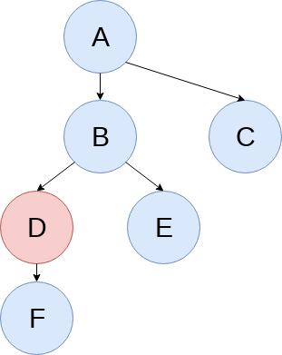
Mutextree
L’algorithme
5. On libère les parents

Slide 14
Mutextree
Pourquoi comme ça ?
Le système ne contient que les chemins des noeuds protégés
L’algorithme évite les race-conditions

Slide 15
Mutextree
Le module python
Utilise redis et redis-lock (mais un autre backend est envisageable).
/!\ Utilise KEYS. Le temps est donc proportionel au nombre de noeuds protégés simultanément (O(n)).

Slide 16
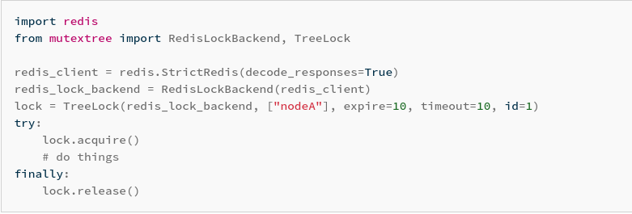
Mutextree
Le module python
Même interface que threading.Lock

Slide 17
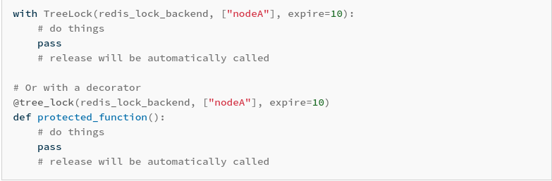
Mutextree
Le module python
Utilisable comme décorateur ou context-manager

Slide 18
Mutextree
Le module python
Dispo en open-source sur github :
  https://github.com/SewanDevs/mutextree

Slide 19
Questions ?

